Slide 1

Отчёт по декаде
МО точных наук
2015

Slide 2
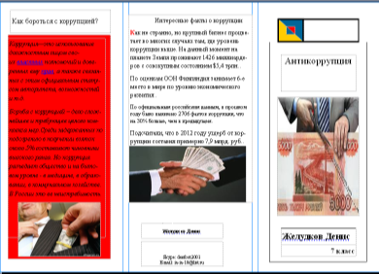


Конкурс буклетов
«Антикоррупция»
2 – 11 классы

Slide 3





Международный конкурс – игра
«Инфознайка»
2 – 11 классы

Slide 4


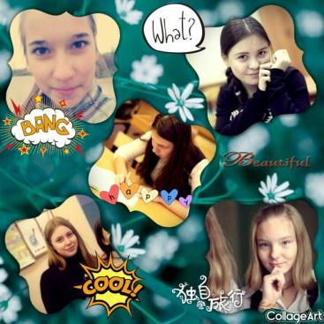
I областной web-квест
«Мы из будущего»
8 – 11 классы

Slide 5

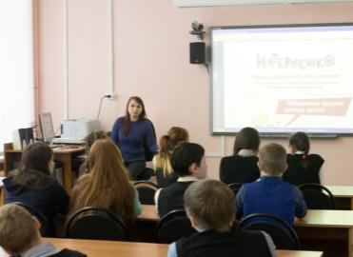
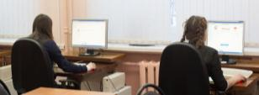
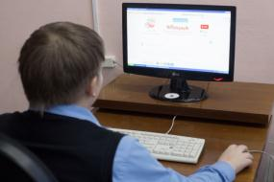
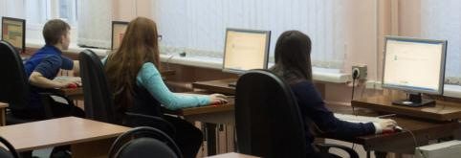
Международная олимпиада
«Интернешка»
2 – 11 классы

Slide 6


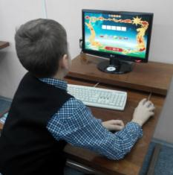
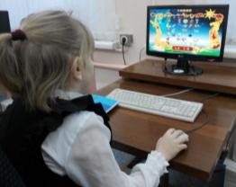

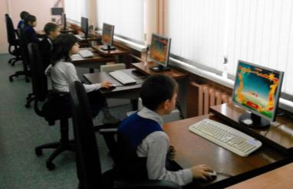
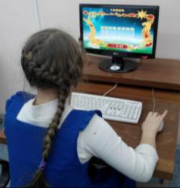
Логический конкурс по информатике
«Тренажёр мозга»
2 – 4 классы

Slide 7
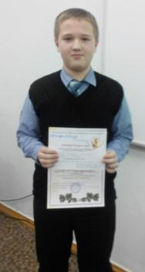
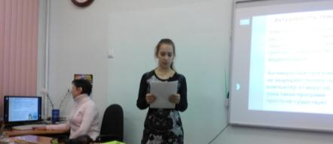

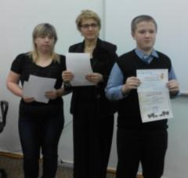
Исследовательская конференция по информатике
«ИнфоМир»
5 – 8 классы

Slide 8
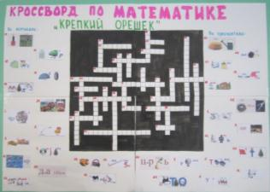
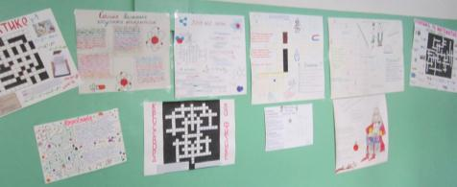
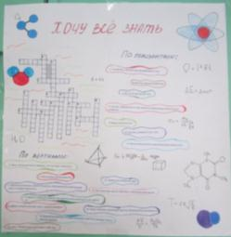
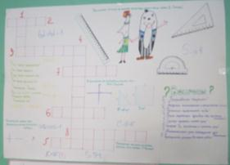
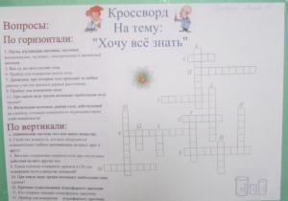
Конкурс кроссвордов
«Хочу всё знать»
7 – 11 классы

Slide 9
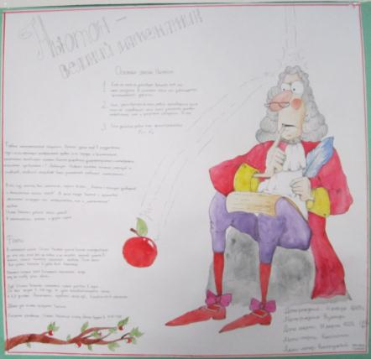
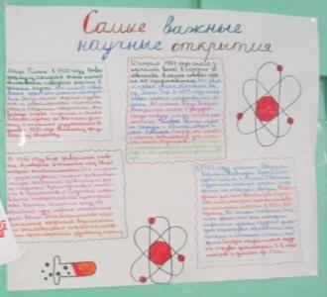
Конкурс газет
«Калейдоскоп научных открытий»
5 – 11 классы

Slide 10
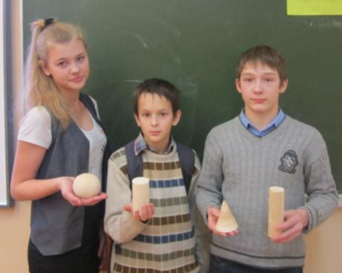
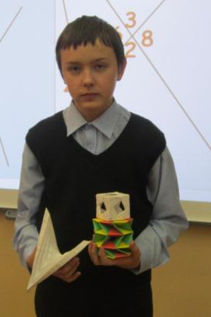

Конкурс поделок
«Геометрические тела»
7 класс

Slide 11

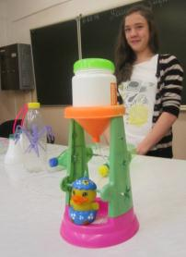
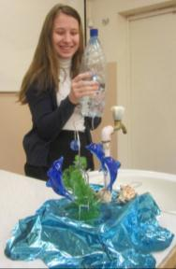
Конкурс физических моделей
ГРАМОТА
Награждается
Осокин Владислав
ученик 7 б класса,
победитель
в конкурсе приборов
по физике
Директор школы: /Милькова Г.А./
Коряжма, январь 2015
7 класс

Slide 12
Международный физический чемпионат
Итоги физического чемпионата 2015 год г. Пермь
НОМЕР РЕЗУЛЬТАТА | БАЛЛ | ФАМИЛИЯ | ИМЯ | КЛАСС | КОД ШКОЛЫ | МЕСТО РАЙОН(город) | МЕСТО РЕГИОН(область) | МЕСТО ОБЩЕЕ
386362 | 81 | Осокин | Владислав | 7 | |29026003| | 4-5 | 18-19 | 445-487
386364 | 68 | Рудная | Кристина | 7 | |29026003| | 10 | 49-53 | 1171-1237
386366 | 84 | Гольдштейн | Анастасия | 7 | |29026003| | 3 | 12-16 | 336-373
386368 | 76 | Губкина | Жанна | 7 | |29026003| | 8-9 | 34-36 | 682-758
386370 | 88 | Дурягина | Мария | 7 | |29026003| | 2 | 9 | 214-236
386372 | 81 | Юрьева | Анасгасия | 7 | |29026003| | 4-5 | 18-19 | 445-487
386374 | 79 | Шарапова | Снежана | 7 | |29026003| | 7 | 25-29 | 532-571
386376 | 91 | Терентьева | Даная | 7 | |29026003| | 1 | 5-7 | 152-172
386379 | 76 | Губкин | Евгений | 7 | |29026003| | 8-9 | 34-36 | 682-758
386381 | 80 | Борисова | Ксения | 7 | |29026003| | 6 | 20-24 | 488-531
386383 | 54 | Андреева | Алина | 8 | |29026003| | 6 | 47-53 | 1167-1228
386385 | 48 | Вишневецких | Дмитрий | 8 | |29026003| | 9 | 69-73 | 1510-1573
386387 | 73 | Анкудинова | Яна | 8 | |29026003| | 2 | 18-19 | 398-418
386389 | 82 | Гарш | Дарья | 8 | |29026003| | 1 | 9-12 | 190-210
386391 | 66 | Романескул | Анна | 8 | |29026003| | 3 | 26-27 | 616-663
386393 | 64 | Панов | Дмигрий | 8 | |29026003| | 4 | 29-33 | 711-754
386395 | 51 | Вологдин | Джитрий | 8 | |29026003| | 7 | 59-63 | 1340-1410
386397 | 49 | Лебедев | Сергей | 8 | |29026003| | 8 | 66-68 | 1463-1509
386398 | 60 | Воронцова | Полина | 8 | |29026003| | 5 | 37-38 | 866-902
386400 | 81 | Чуб | Дарья | 9 | |29026003| | 1 | 12 | 306-324
386402 | 80 | Замятин | Михаил | 10 | |29026003| | 1 | 7-8 | 239-270
386404 | 71 | Сухих | Алена | 10 | |29026003| | 3-4 | 23-26 | 588-650
386406 | 71 | Протасова | Елена | 10 | |29026003| | 3-4 | 23-26 | 588-650
386408 | 72 | Авинеров | Даниил | 10 | |29026003| | 2 | 22 | 541-587
7 – 11 классы

Slide 13
Математическая игра
«Брейн-ринг»
Кондратова Н. А.
7 – 8 классы

Slide 14
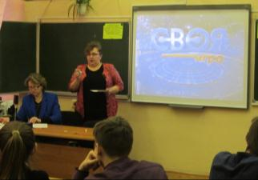
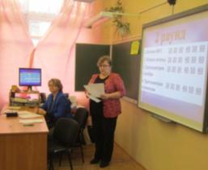
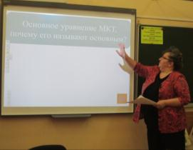
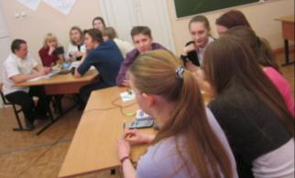
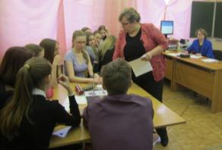
Физико-математическая игра
«Своя игра»
Ермакова И. В.
Кондратова Н. А.
10 класс

Slide 15
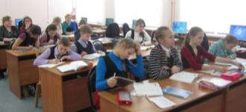
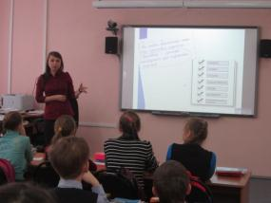
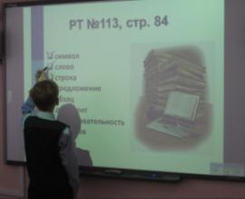
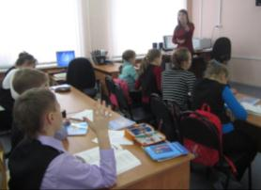
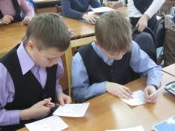
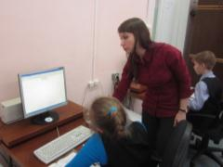
Урок информатики
«Редактирование текста. Работа с фрагментами»
Смирнова Л. Г.
5 класс

Slide 16
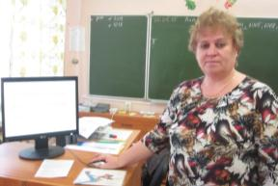
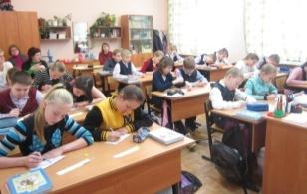
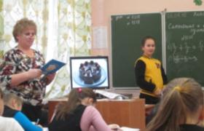
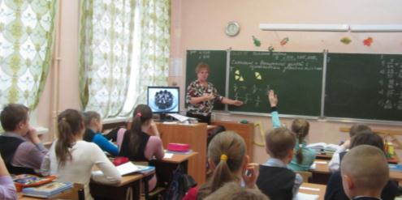
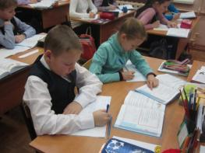
Урок математики
«Сложение и вычитание дробей с одинаковыми знаменателями»
Зайцева Т. Л.
5 класс

Slide 17
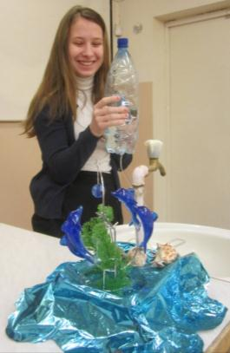


Slide 18



